Slide 1


Slide 2


خذوا ألواحكم.
اختــتام الحــصة
تراكيب
قراءة 1
افتتاح الحصة

Slide 3

اقرؤوا السؤال جيدا . حددوا المطلوب. تذكروا كل الاختيارات المقدمة.
اختــتام الحــصة
تراكيب
قراءة 1
افتتاح الحصة
لِماذا قالَ ريشانُ " لِماذا يُفْسِدُ ٱلْإِنْسانُ كُلَّ شَيْءٍ جَميلٍ؟

Slide 4

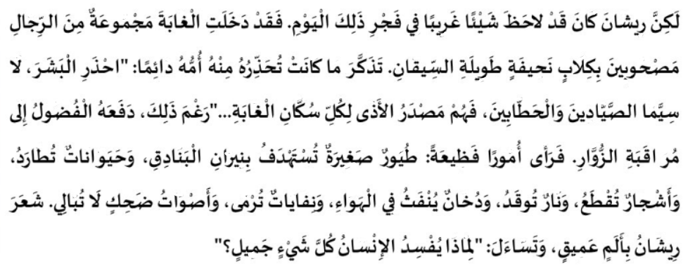
ابحثوا عن الجواب في النص . انتبهوا سيختفي النص بعد 10 ثوان.
اختــتام الحــصة
تراكيب
قراءة 1
افتتاح الحصة

Slide 5
أكتبوا الجواب على ألواحكم
اختــتام الحــصة
تراكيب
قراءة 1
افتتاح الحصة
لِماذا قالَ ريشانُ " لِماذا يُفْسِدُ ٱلْإِنْسانُ كُلَّ شَيْءٍ جَميلٍ؟

Slide 6
صححوا. من يشرح جوابه؟
اختــتام الحــصة
تراكيب
قراءة 1
افتتاح الحصة
لِماذا قالَ ريشانُ " لِماذا يُفْسِدُ ٱلْإِنْسانُ كُلَّ شَيْءٍ جَميلٍ؟
لِأَنَّ ريشانَ لاحَظَ تَصَرُّفاتِ ٱلْإِنْسانِ ٱلسَّيِّئَةْ في ٱلْغابَةِ وَ ٱلَّتي تَضُرُّ بِٱلْطَّبيعَةِ.

Slide 7

ستقرؤون النص قراءة جماعية . من يريد أن يقود القراءة؟ -يحرص الأستاذ على تتبع مشاركة الجميع في القراءة الجماعية.
اختــتام الحــصة
تراكيب
قراءة 1
افتتاح الحصة

Slide 8



قراءة
2
قراءة
قَصيدَة: إلى ٱلصَّحْراءِ... (الحصة الثانية)
تَذَوُّقُ ٱلنَّصِّ ٱلشِّعْرِيِّ.

Slide 9

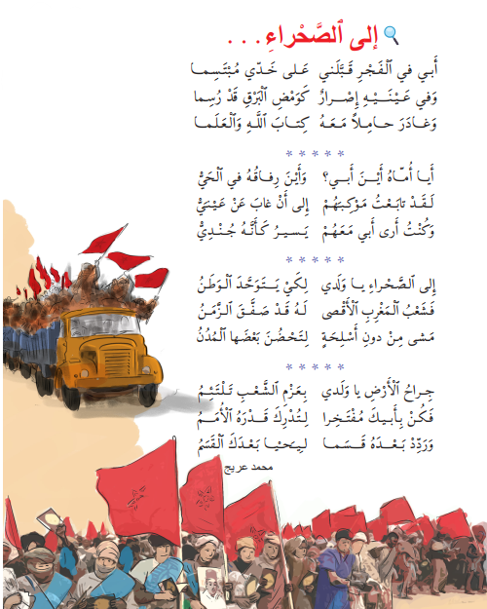
اختــتام الحــصة
تراكيب
قراءة
افتتاح الحصة
الآن، سنبدأ حصة القراءة بتذكر ما جاء في النص الشعري " إلى ٱلصَّحْراءِ... ".
إلى ٱلصَّحْراءِ...

Slide 10

اختــتام الحــصة
تراكيب
قراءة
افتتاح الحصة
من يجيب عن السؤال؟
عَنْ ماذا تَتَحَدَّثُ ٱلْقَصيدَةُ؟

Slide 11
اختــتام الحــصة
تراكيب
قراءة
افتتاح الحصة
من يجيب عن السؤال؟
ماهُوَ ٱلصَّوْتُ ٱلَّذي يَنْتَهي بِهِ كَلُّ بَيْتٍ شِعْرِيٍّ؟

Slide 12


اختــتام الحــصة
تراكيب
قراءة
افتتاح الحصة
الآن، سنقرأ القصيدة قراءة شعرية جماعية. تتبعوا الكلمات في النص بأصبعكم. 

Slide 13
اختــتام الحــصة
تراكيب
قراءة
افتتاح الحصة
الآن، سأختار 7 منكم لقراءة القصيدة قراءة شعرية محترما قواعد الإيقاع.
كَيْفَ كانَتْ قِراءَةُ زَميلِكُمْ/زَميلَتِكُمْ؟
لا | نعم
 |  | - هَلْ كان ٱلصَّوْتُ مَسْموعاً وَواضِحاً؟
 |  | - هَلْ كانتِ ٱلْقِراءَةُ مُعَبِّرَةً عَنِ ٱلشُّعورِ بِٱلْفَخْرِ وَٱلْاِعْتِزازِ؟
 |  | - هَلْ تَمَّتْ قِراءَةُ كُلِّ شَطْرٍ بِشَكْلٍ مُسْتَرْسَلٍ؟
 |  | - هَلْ تَمَّ ٱحْتِرامُ قَواعِدِ ٱلْإيقاعِ ٱلشِّعْرِيِّ؟

Slide 14
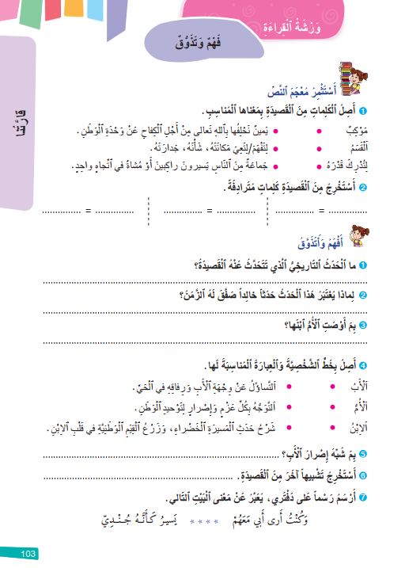
اختــتام الحــصة
تراكيب
قراءة
افتتاح الحصة
الآن خذوا كراساتكم على الصفحة رقم 103 و في ثنائيات أجيبوا عن التمارين1-2-3-4 التالية:

Slide 15
اختــتام الحــصة
تراكيب
قراءة
افتتاح الحصة
أجيبوا عن السؤال الأول مع تأطير الكلمات المفاتيح في القصيدة.
ما ٱلْحَدَثُ ٱلتّاريخِيُّ ٱلَّذي تَتَحَدَّثُ عَنْهُ ٱلْقَصيدَةُ؟

Slide 16
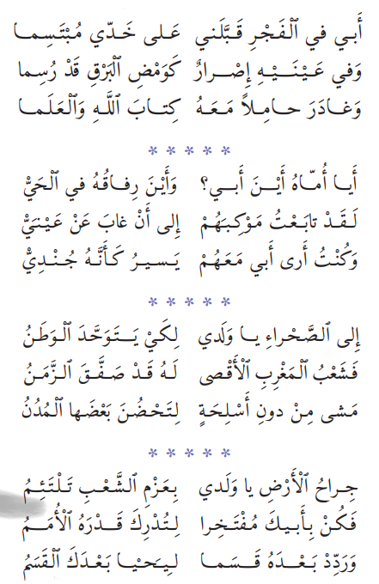
اختــتام الحــصة
تراكيب
قراءة
افتتاح الحصة
صححوا. وانتبهوا إلى أهمية الكلمات المفاتيح: إلى الصحراء – يتوحد الوطن.
من ينشد هذا البيت بشكل معبر؟
اَلْحَدَثُ ٱلتّاريخِيُّ ٱلَّذي تَتَحَدَّثُ عَنْهُ ٱلْقَصيدَةُ هُوَ
ٱلْمَسيرَةُ ٱلْخَضْراءُ.

Slide 17
اختــتام الحــصة
تراكيب
قراءة
افتتاح الحصة
أجيبوا عن السؤال الثاني مع تأطير الكلمات المفاتيح في القصيدة.
لِماذا يُعْتَبَرُ هَذا ٱلْحَدَثُ حَدَثاً خالِداً صَفَّقَ لَهُ ٱلزَّمَنُ؟

Slide 18
اختــتام الحــصة
تراكيب
قراءة
افتتاح الحصة
لنصحح. أداة الاستفهام المستعملة : لماذا، سأبحث إذن عن السبب.
لِماذا يُعْتَبَرُ هَذا ٱلْحَدَثُ حَدَثاً خالِداً صَفَّقَ لَهُ ٱلزَّمَنُ؟

Slide 19
اختــتام الحــصة
تراكيب
قراءة
افتتاح الحصة
أجد الكلمات المفاتيح: له قد صفق الزمن.
وأجد السبب: شعب المغرب مشى من دون أسلحة: انطلاقا من هذه العبارة، ما هي صفات هذه المسيرة؟
لِماذا يُعْتَبَرُ هَذا ٱلْحَدَثُ حَدَثاً خالِداً صَفَّقَ لَهُ ٱلزَّمَنُ؟

Slide 20
اختــتام الحــصة
تراكيب
قراءة
افتتاح الحصة
أحسنتم: المسيرة كانت سلمية. ماذا كان يحمل المغاربة في هذه المسيرة؟
لِماذا يُعْتَبَرُ هَذا ٱلْحَدَثُ حَدَثاً خالِداً صَفَّقَ لَهُ ٱلزَّمَنُ؟

Slide 21
اختــتام الحــصة
تراكيب
قراءة
افتتاح الحصة
أحسنتم: كانوا يحملون كتاب الله وعلم المغرب.
لِماذا يُعْتَبَرُ هَذا ٱلْحَدَثُ حَدَثاً خالِداً صَفَّقَ لَهُ ٱلزَّمَنُ؟

Slide 22
اختــتام الحــصة
تراكيب
قراءة
افتتاح الحصة
إذن، يمكنني أن أصوغ الجواب كما يلي.
صححوا.
يُعْتَبَرُ هَذا ٱلْحَدَثُ حَدَثاً خالِداً صَفَّقَ لَهُ ٱلزَّمَنُ لِأَنَّهُ كانَ مَسيرَةً سِلْمِيَّةً حَمَلَ فيها ٱلْمَغارِبَةُ كِتابَ ٱللهِ وَٱلْأَعْلامَ ٱلْوَطَنِيَّةَ.

Slide 23
اختــتام الحــصة
تراكيب
قراءة
افتتاح الحصة
أجيبوا عن السؤال الثالث مع تأطير الكلمات المفاتيح في القصيدة.
بِمَ أَوْصَتِ ٱلْأُمُّ ٱبْنَها؟

Slide 24
اختــتام الحــصة
تراكيب
قراءة
افتتاح الحصة
أحسنتم. أبحث عن الجواب في الأبيات التي تتحدث فيها الأم.
بِمَ أَوْصَتِ ٱلْأُمُّ ٱبْنَها؟

Slide 25
اختــتام الحــصة
تراكيب
قراءة
افتتاح الحصة
في هذه الأبيات، استعملت الأم صيغة الأمر لنصح ولدها في البيتين الأخيرين.
بِمَ أَوْصَتِ ٱلْأُمُّ ٱبْنَها؟

Slide 26
اختــتام الحــصة
تراكيب
قراءة
افتتاح الحصة
إذن، يمكنني أن أصوغ الجواب كما يلي.
صححوا.
أَوْصَتِ ٱلْأُمُّ ٱبْنَها بِأَنْ يَكونَ مُفْتَخِراً بِأَبيهِ لِتُدْرِكَ قَدْرَهُ ٱلْأُمَمُ، وَيُرَدِّدَ بَعْدَهُ قَسَماً لِيَحْيا بَعْدَهُ ٱلْقَسَمُ.

Slide 27
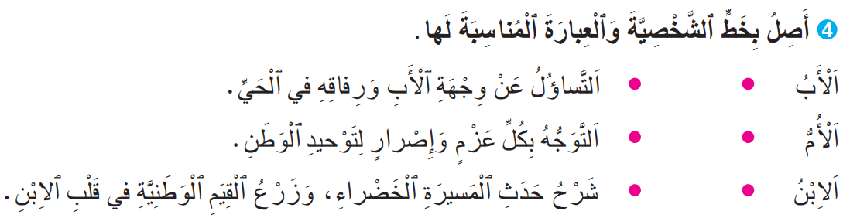
اختــتام الحــصة
تراكيب
قراءة
افتتاح الحصة
أجيبوا عن السؤال الرابع :أصل بخط الشخصية و العبارة المناسبة لها.

Slide 28
اختــتام الحــصة
تراكيب
قراءة
افتتاح الحصة
صححوا

Slide 29

اختــتام الحــصة
تراكيب
قراءة
افتتاح الحصة
من يجيب عن السؤال؟
ما هو أَكْثَرُ بَيْتٍ أَعْجَبَكَ؟

Slide 30
تراكيب
3
تراكيب
اَلْفاعِلُ ظاهِراً

Slide 31


اختــتام الحــصة
تراكيب
قراءة
افتتاح الحصة
خذوا ألواحكم

Slide 32

اختــتام الحــصة
تراكيب
قراءة
افتتاح الحصة
الآن اكتبوا رقم الجملة الفعلية من بين الجمل التالية:
يُدافِعُ ٱلْمَغارِبَةُ عَنْ وَطَنِهِمْ.
1
يَسْتَقْبِلُ ٱلْمَغْرِبُ ٱلْعَديدَ مِنَ ٱلزُّوارِ.
2
مَلاعِبُ ٱلْمَغْرِبِ رائِعَةٌ.
3

Slide 33
اختــتام الحــصة
تراكيب
قراءة
افتتاح الحصة
انتبهوا للتصحيح
يُدافِعُ ٱلْمَغارِبَةُ عَنْ وَطَنِهِمْ.
1
يَسْتَقْبِلُ ٱلْمَغْرِبُ ٱلْعَديدَ مِنَ ٱلزُّوارِ.
2

Slide 34
اختــتام الحــصة
تراكيب
قراءة
افتتاح الحصة
جمل أخرى
اَلصَّحْرءُ ٱلْمَغْرِبِيَّةُ غالِيَةٌ عَلى قُلوبِ ٱلْمَغارِبَةِ.
1
حَرَّرَ ٱلْمُشارِكونَ في ٱلْمَسيرَةِ ٱلْخَضْراءِ أَرْضَهُمْ.
2
اَلْأَعْلامُ ٱلْوَطَنِيَّةُ خَفّاقَةٌ.
3

Slide 35
اختــتام الحــصة
تراكيب
قراءة
افتتاح الحصة
انتبهوا للتصحيح
حَرَّرَ ٱلْمُشارِكونَ في ٱلْمَسيرَةِ ٱلْخَضْراءِ أَرْضَهُمْ.
2

Slide 36
اختــتام الحــصة
تراكيب
قراءة
افتتاح الحصة
الآن اكتبوا رقم الجواب الصحيح
تَتَكَوَّنُ ٱلْجُمْلَةُ ٱلْفِعْلِيَّةُ مِنْ:
فِعْلٍ فَقَطْ؛
1
فِعْلٍ وَ فاعِلٍ وَ/ أَوِ كَلِماتٍ أُخْرى؛
2
فاعِلٍ فَقَطْ.
3

Slide 37
اختــتام الحــصة
تراكيب
قراءة
افتتاح الحصة
انتبهوا للتصحيح
- يقدم الأستاذ التغذية الراجعة المناسبة.
تَتَكَوَّنُ ٱلْجُمْلَةُ ٱلْفِعْلِيَّةُ مِنْ:
فِعْلٍ وَ فاعِلٍ وَ/ أَوِ كَلِماتٍ أُخْرى؛
2

Slide 38
اختــتام الحــصة
تراكيب
قراءة
افتتاح الحصة
ستتدربون في هذه الحصة على تحديد الفاعل الظاهر في الجمل الفعلية.تابعوا الفيديو
اَلْفاعِلُ ظاهِراً

Slide 39
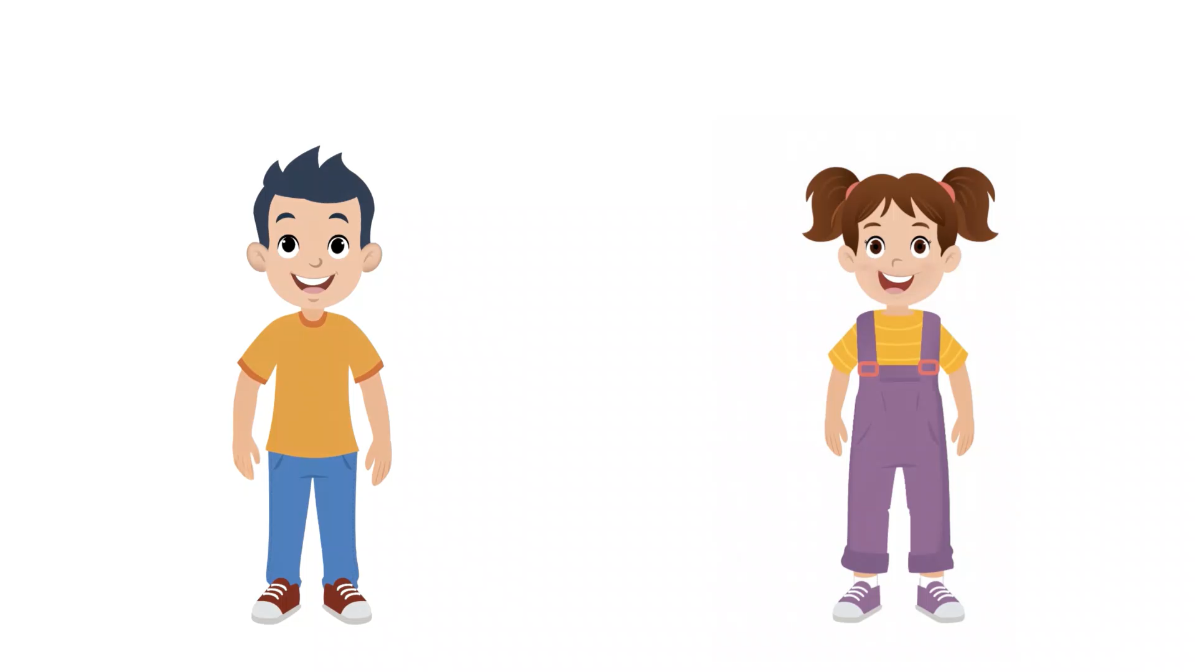

عرض الفيديو
اختــتام الحــصة
تراكيب
قراءة
افتتاح الحصة

Slide 40
اختــتام الحــصة
تراكيب
قراءة
افتتاح الحصة
خذوا ألواحكم

Slide 41
اختــتام الحــصة
تراكيب
قراءة
افتتاح الحصة
اكتبوا الفاعل الوارد في الجملة الفعلية التالية:
تَحْمي ٱلجُنْدِيَّةُ حُدودَ ٱلوَطَنِ.

Slide 42
اختــتام الحــصة
تراكيب
قراءة
افتتاح الحصة
انتبهوا للتصحيح . الفاعل هو: الجندية. كيف وجدتم الإجابة الصحيحة؟
تَحْمي ٱلجُنْدِيَّةُ حُدودَ ٱلوَطَنِ.

Slide 43
اختــتام الحــصة
تراكيب
قراءة
افتتاح الحصة
جملة أخرى
تُشَجِّعُ ٱلْأُسْتاذَةُ ٱلتَّلاميذَ عَلى حُبِّ ٱلْوَطَنِ.

Slide 44
اختــتام الحــصة
تراكيب
قراءة
افتتاح الحصة
انتبهوا للتصحيح . الفاعل هو: ٱلْأُسْتاذَةُ. كيف وجدتم الإجابة الصحيحة؟
تُشَجِّعُ ٱلْأُسْتاذَةُ ٱلتَّلاميذَ عَلى حُبِّ ٱلْوَطَنِ.

Slide 45
اختــتام الحــصة
تراكيب
قراءة
افتتاح الحصة
جملة أخرى
يَحْتَفِلُ ٱلشَّعْبُ بِٱلْعيدِ ٱلْوَطَنِيِّ بِكُلِّ شَغَفٍ.

Slide 46
اختــتام الحــصة
تراكيب
قراءة
افتتاح الحصة
انتبهوا للتصحيح . الفاعل هو: ٱلشَّعْبُ. كيف وجدتم الإجابة الصحيحة؟
يَحْتَفِلُ ٱلشَّعْبُ بِٱلْعيدِ ٱلْوَطَنِيِّ بِكُلِّ شَغَفٍ.

Slide 47
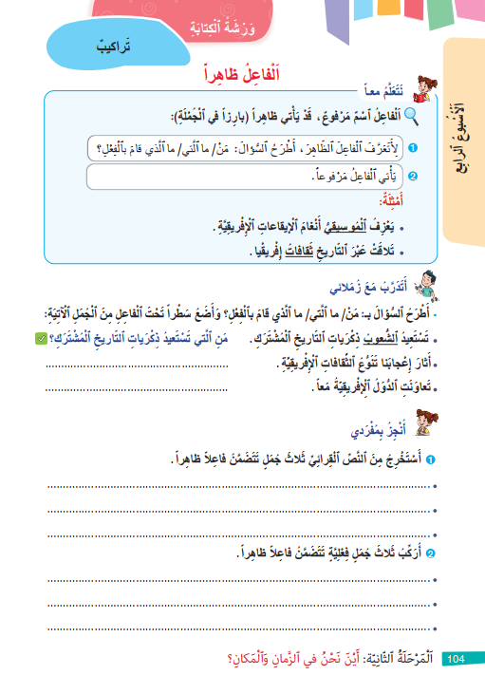
اختــتام الحــصة
تراكيب
قراءة
افتتاح الحصة
الآن خذوا كراساتكم على الصفحة رقم 104 و في ثنائيات انجزوا التمرين رقم 1

Slide 48

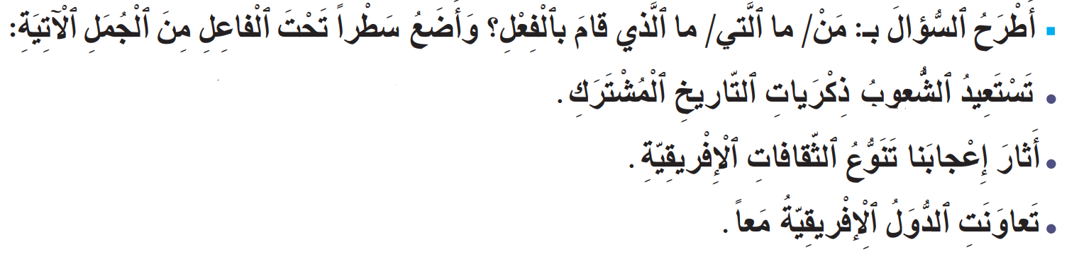
اختــتام الحــصة
تراكيب
قراءة
افتتاح الحصة
أطرح السؤال بــ: من/ماالَّتي/ما الَّذي قام بالفعل؟وأضع سطرا تحت الفاعل من الجمل الآتية.
مَنِ ٱلَّتي تَسْتَعيدُ ذِكْرَياتِ ٱلتّاريخِ ٱلْمُشْتَرَكِ؟

Slide 49
اختــتام الحــصة
تراكيب
قراءة
افتتاح الحصة
لنصحح.
- يضغط الأستاذ على زر جهاز التحكم لتظهر الإجابات تباعا.
مَنِ ٱلَّتي تَسْتَعيدُ ذِكْرَياتِ ٱلتّاريخِ ٱلْمُشْتَرَكِ؟
ما ٱلَّذي أَثارَ إِعْجابَنا؟
مَنِ ٱلَّتي تَعاوَنَتْ مَعاً؟

Slide 50
اختــتام الحــصة
تراكيب
قراءة
افتتاح الحصة
الآن بمفردكم أجيبوا عن السؤالين التاليين:

Slide 51
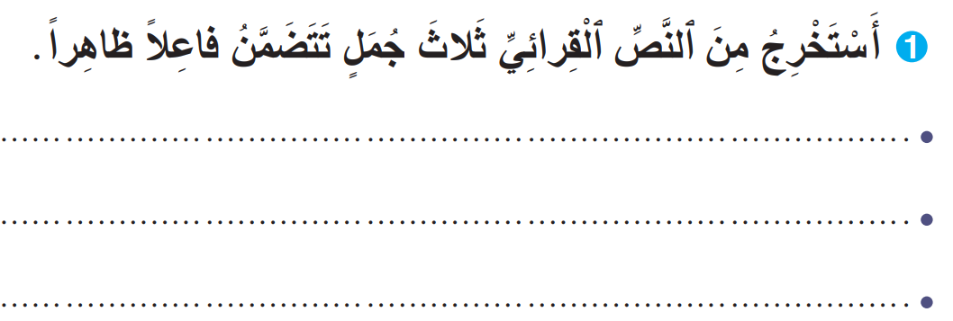
اختــتام الحــصة
تراكيب
قراءة
افتتاح الحصة
السؤال الأول: أستخرج من النص القرائي ثلاث جمل تتضمن فاعلا ظاهرا:

Slide 52
اختــتام الحــصة
تراكيب
قراءة
افتتاح الحصة
انتبهوا للتصحيح . من يتقاسم معنا إجابته؟
- تقبل كل الجمل الصحيحة، و تقدم التغذية الراجعة المناسبة.

Slide 53
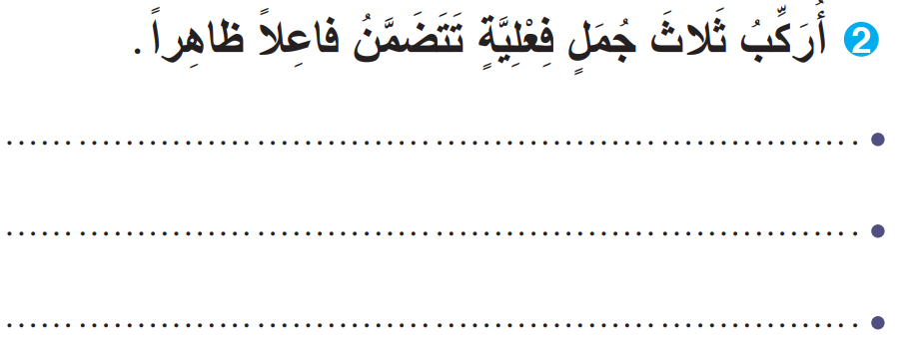
اختــتام الحــصة
تراكيب
قراءة
افتتاح الحصة
السؤال الثاني: أركب ثلاث جمل فعلية تتضمن فاعلا ظاهرا.

Slide 54
اختــتام الحــصة
تراكيب
قراءة
افتتاح الحصة
انتبهوا للتصحيح . من يتقاسم معنا إجابته؟
- تقبل كل الجمل الصحيحة، و تقدم التغذية الراجعة المناسبة.

Slide 55
اختتام الحصة
اختتام الحصة
ماذا تعلمت اليوم؟

Slide 56
ماذا تعلمتم اليوم؟
اختــتام الحــصة
تراكيب
قراءة 1
افتتاح الحصة
في هَذِهِ ٱلْحِصَّةِ
تَدَرَّبْتُ عَلى تَمْييزِ ٱلْفاعِلِ ٱلظّاهِرِ في ٱلْجُمَلِ ٱلْفِعْلِيَّةِ.
تَدَرَّبْتُ عَلى قِراءَةِ ٱلنَّصِّ ٱلشِّعْرِيِّ"قَصيدَةُ إِلى ٱلصَّحْراءِ...
" وَتَذَوَّقْتُ مَعانيهِ.

Slide 57


وقت النجمة الآن. الفائز بنجمة المشاركة بهدوء هو (هي) صديقكم (صديقتكم)........ صفقوا له (لها). يسجل الأستاذ اسم الفائز على لائحة. (يمكن أن تكون اللائحة معروضة على أحد جدران الفصل).
اختــتام الحــصة
تراكيب
قراءة 1
افتتاح الحصة

Slide 58


Slide 59

بناء على إنجازات المتعلمين خلال الممارسة المستقلة
ما تقديرك لنسبة التحكم في هدف الدرس؟
تسجل النسبة على صفحة اليوم من مذكرة الأستاذ.

